Slide 1
進入大數據管理時代
翻轉電腦教室
朝陽科技大學
謝伸典

Slide 2
大綱(Outline)
雲服務
雲效益
直覺式報表管理工具
實體教室雲服務

Slide 3
朝陽雲服務
單位 | 相關系統
軟體組 | 行動朝陽APP
 | 數位學習(joomla)
網路組 | 免費網路空間(OFFICE365) 校園GMAIL
 | 社群平台(CLUB)
 | 行政虛擬主機(行政雲)
系統組 | 雲端電腦教室軟體網站
 | 雲端電腦教室桌面網站
保管組 | 行動學習(播客系統)
圖書館 | 行動教室預約(自主學習預約系統)
外語中心 | 語言線上學習專區
各單位 | 雲臉書粉絲團 朝陽科技大學-臉書(Facebook)社團、粉絲團一覽表

Slide 4
整體環境分析
入學學生數因出生率影響逐漸減少，狀況越來越嚴峻
由於學生變少，相對可選擇學校變多。環境將慢慢趨向於買方市場，創造學校差異化是較好的策略
由於競爭加劇，財務吃緊，在創造差異化的同時，需做好精準的投資，將投資報酬率極大化

Slide 5
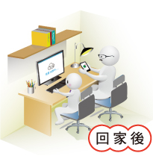

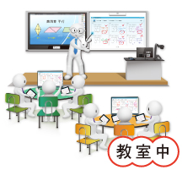
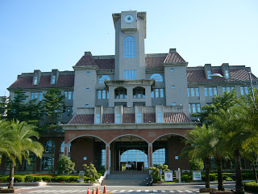

創造一個開放式的學習環境
創造差異化
  創造有特色的學習環境
  強化練習與討論，提高學習效果
  可以呈現學習成效
  用於招生，可吸引有企圖心的學生

Slide 6


對各面向的效益
學生
電算中心 / 各院所
學習降低門檻
熟悉的環境
提升滿意度
強化本質學能
提高電腦教室ROI
動態調整雲端服務總量
提高軟/硬體的使用率
分析使用狀況，調整服務規劃
創造有特色的學習環境

Slide 7
在大數據雲服務下大家的問題
如何提高雲服務的總量?
如何降低導入成本?
如何把使用者使用的紀錄蒐集成為大數據分析應用的一環?
如何應用這些數據?
有沒有一個有效的方法來達成上述的目標?

Slide 8
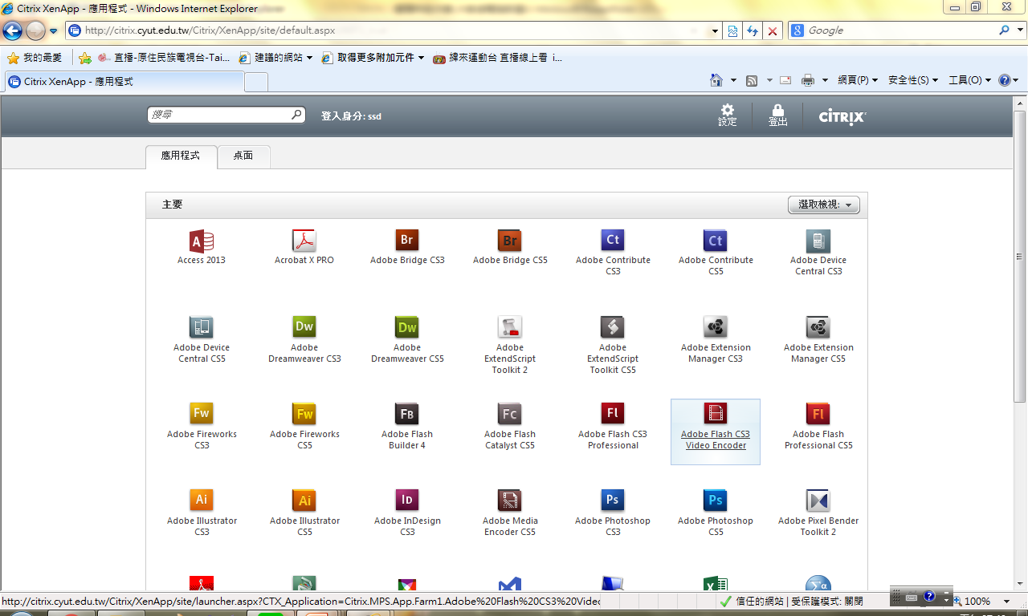
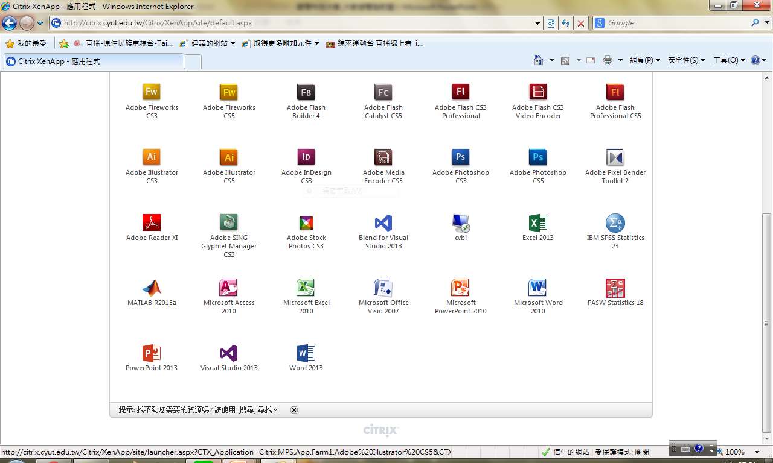
雲端軟體服務應用

Slide 9
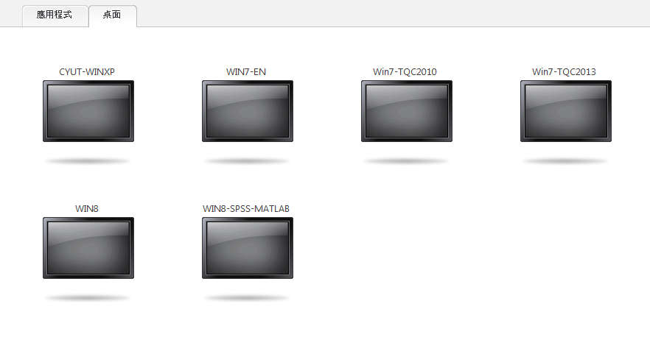
雲端電腦教室軟體服務應用

Slide 10
雲服務管理數據的應用範例
統計項目 | 2015.10 | 2015.11 | 2015.12 | 2016.01 | 2016.02
雲端電腦桌面系統使用 | 244 | 383 | 150 | 31 | 59
雲端電腦軟體系統使用 | 458 | 1,685 | 2,363 | 284 | 333

Slide 11
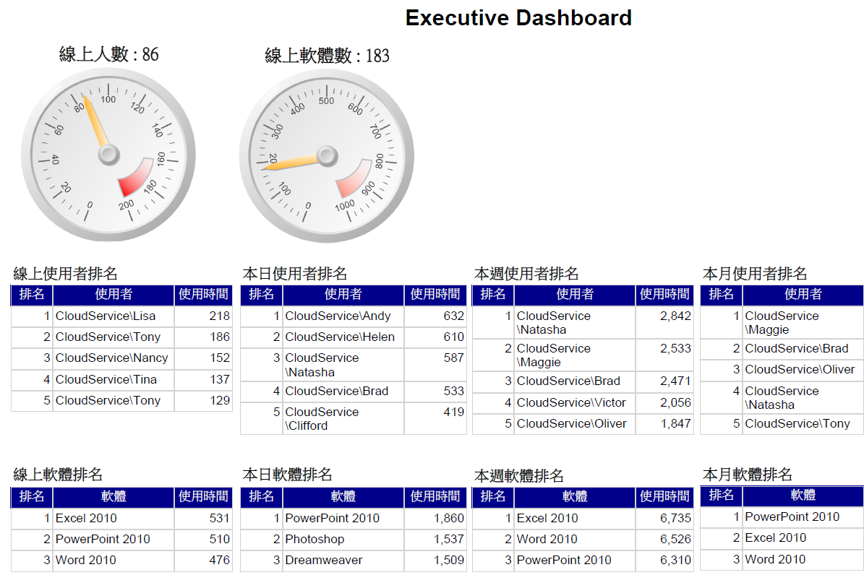
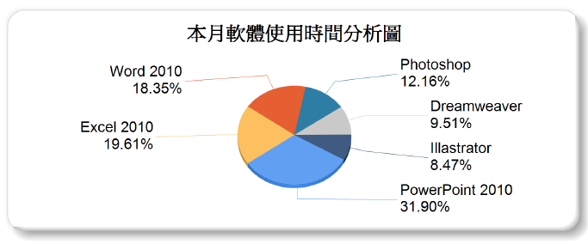

執行戰情中心

Slide 12
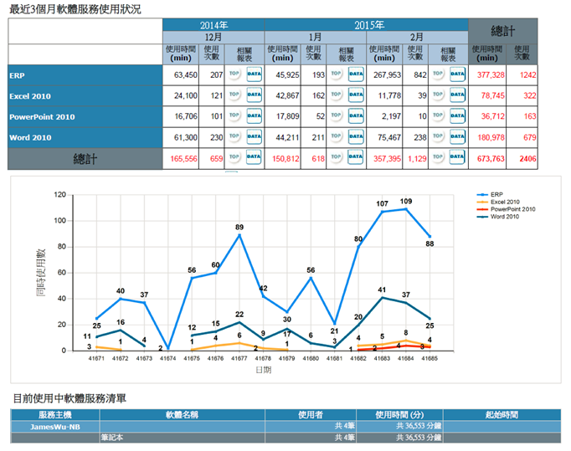
報表服務戰情中心

Slide 13
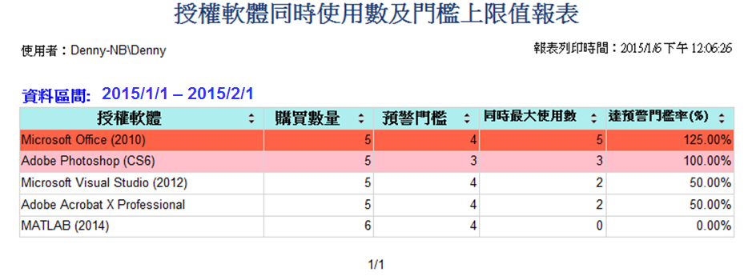
授權軟體管控

Slide 14
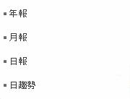
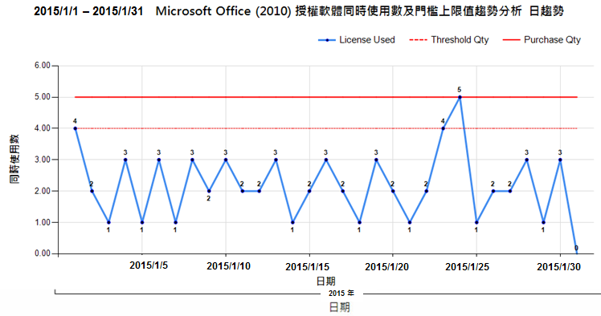
細部資料

Slide 15
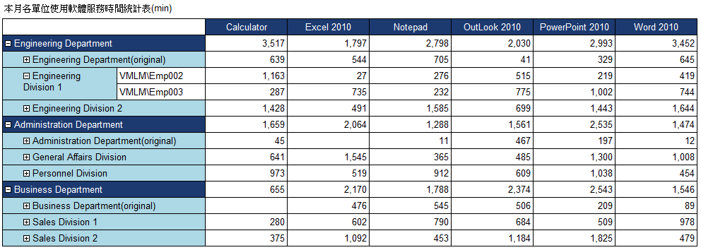
依照各組織單位分析

Slide 16
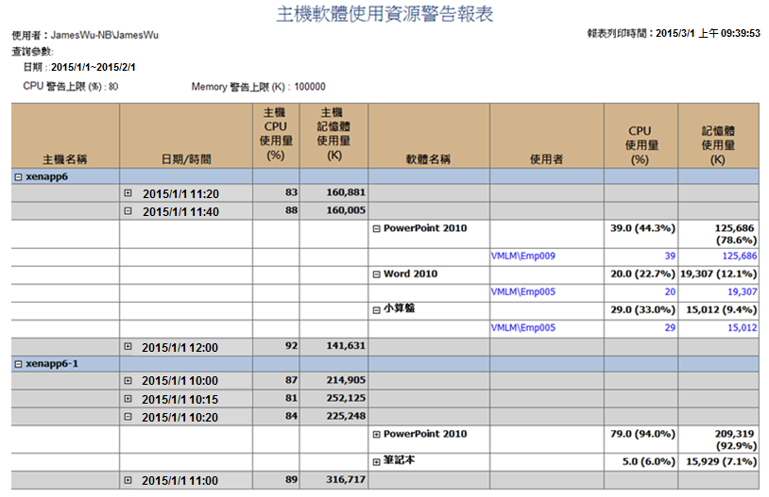
效能預警系統
警戒值
顯示達到警戒的
主機與時段
顯示當時正在執行的軟體名稱
顯示當時的使用者
(可能受到效能影響的人員)
16

Slide 17



雲管理決策價值
學校
老師
學生
學習成效追蹤平台
教學分析
與研究
教學
支援決策系統
管理與追蹤
機制
自由上機雲服務分析
學涯
履歷
學生資訊
選課與
成績資訊
雲服務
分析管理平台
CVBI
自由上機雲

Slide 18
實體電腦教室～也來雲一下～
如何滿足版權數限制的軟體使用需求?
如何提高雲服務的使用總量?

Slide 19
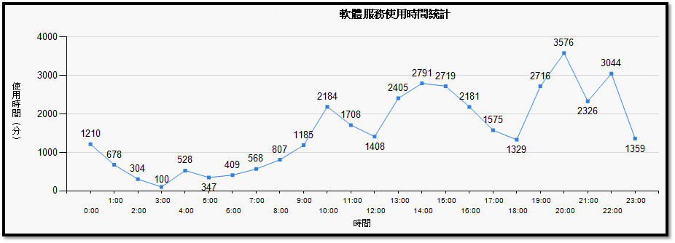
從服務趨勢來觀察
從蒐集到的雲端服務資料顯示，晚上有多數使用者會使用

Slide 20
實體電腦教室～也來雲一下～
建立“電腦教室”雲服務
  將電腦教室的電腦安裝Citrix Agent and MCRS Agent
  將電腦教教室的電腦歸入Citrix 服務控管
設定“電腦教室”使用權限與時間
  在“ MyComputerRoom”中增加“電腦教室”
  為電腦教室設定服務的電腦
  為電腦教室設定允許的使用者
  為電腦教室設定可以使用的時間區段
開始您的MyComputerRoom服務

Slide 21
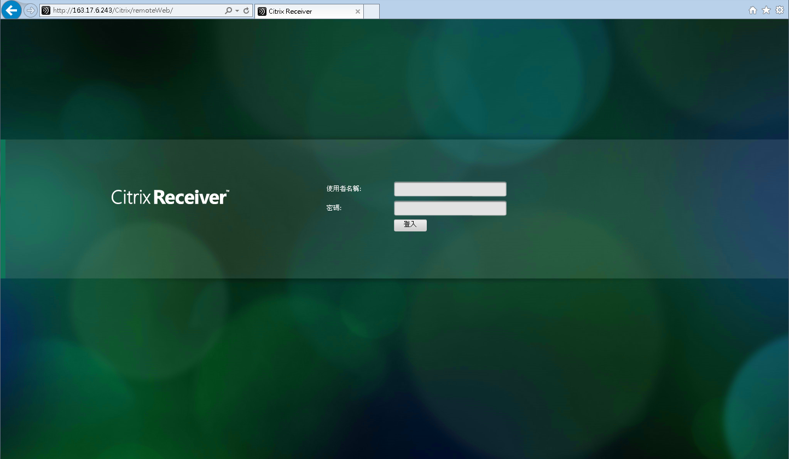
使用者登入大數據智慧電腦教室

Slide 22
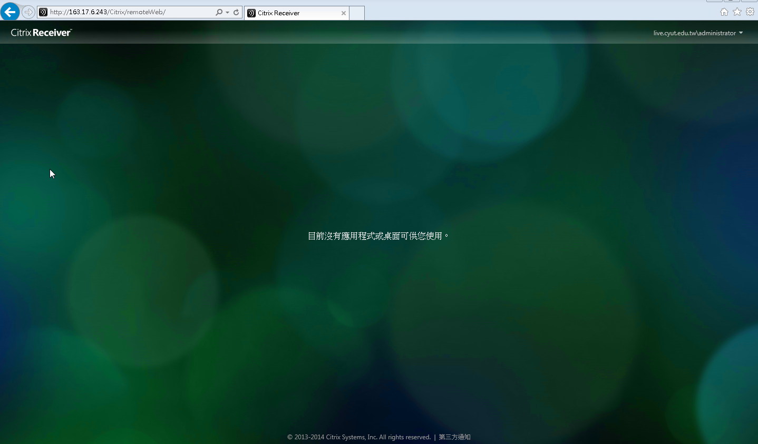
由於開放時間未到，尚無資源可用

Slide 23
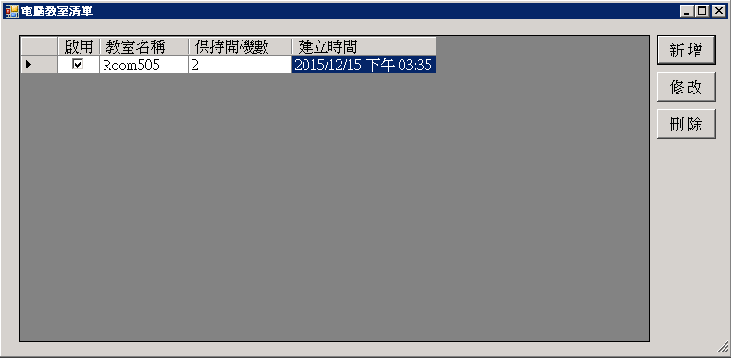
建立大數據智慧電腦教室

Slide 24
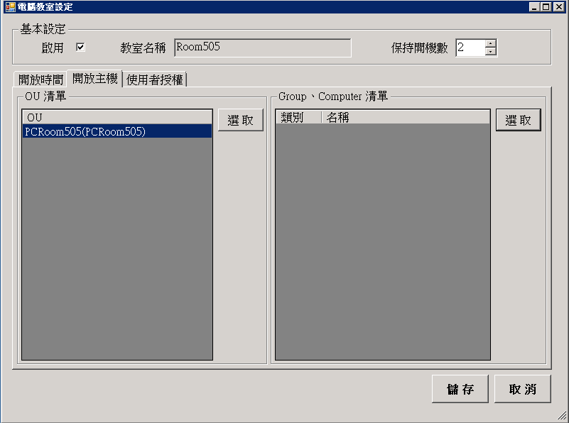
設定可用電腦 (整合 AD OU)

Slide 25
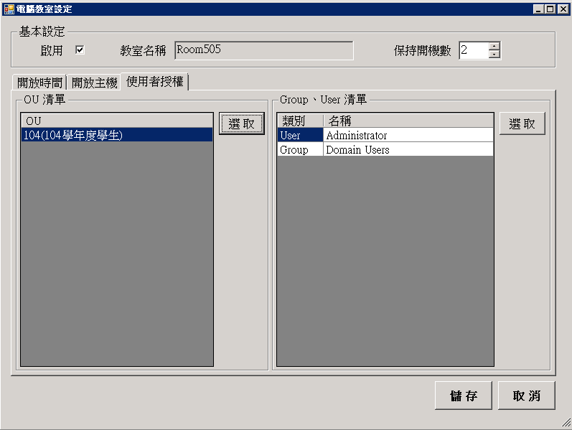
設定可用的使用者 (整合AD OU)

Slide 26
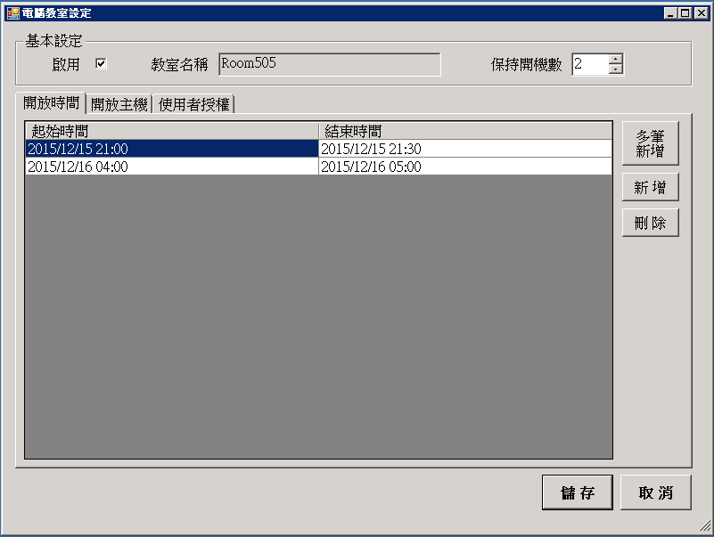
設定資源可用時間

Slide 27
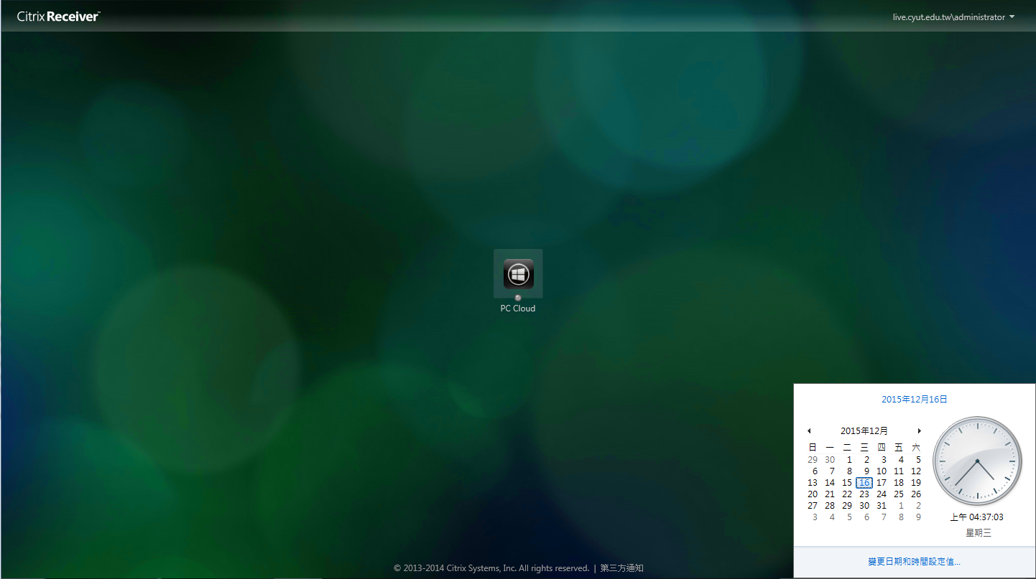
使用者即可看到所配置之資源

Slide 28
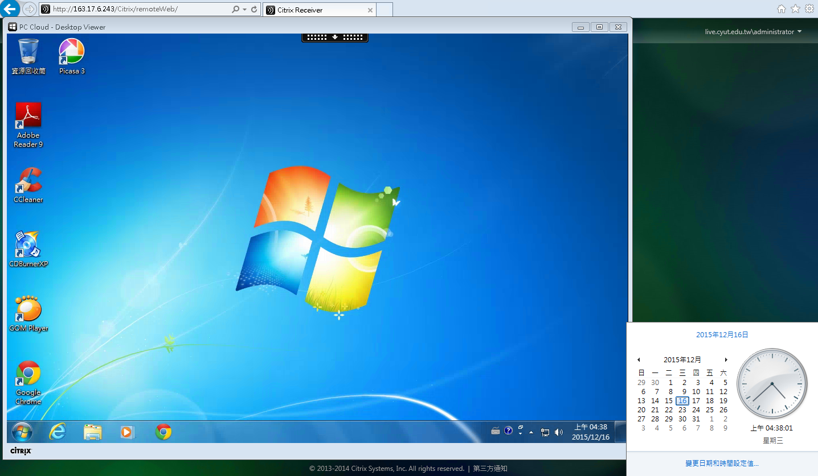
登入後即可使用 (帳號整合)

Slide 29
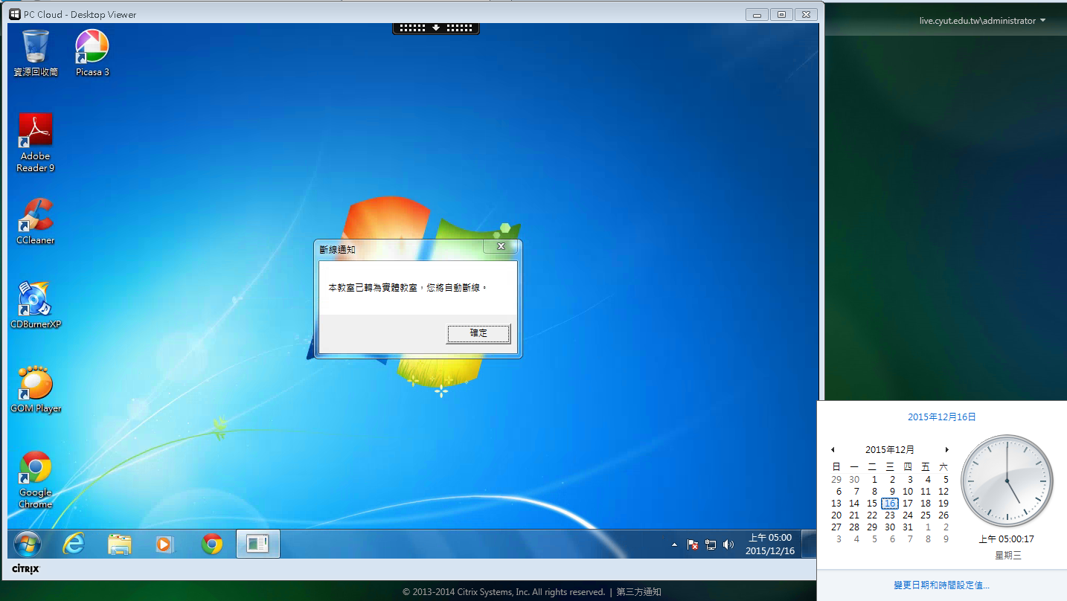
服務中止時間接近，系統自動警告

Slide 30
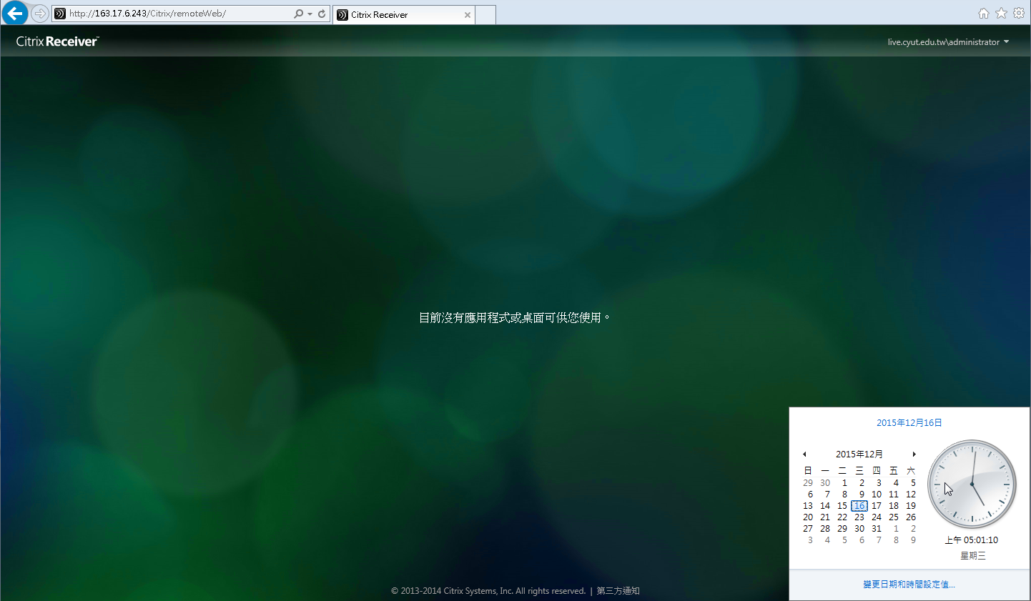
使用者已看不見可用資源

Slide 31

有效利用實體電腦教室資源
(Library Floor Plan )
簡單
易用
有效利用
綠能
智慧
好管理

Slide 32

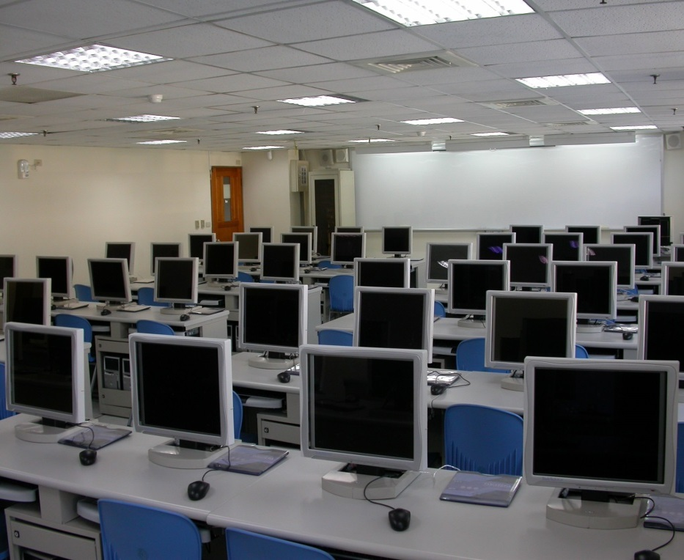
實體電腦教室～雲端進階版～
如果學校沒有買Citrix 或 VmWare是否有技術達到這樣的效果?

Slide 33

充分利用資源
運用閒置資源創造更優化的雲端學習環境
導入大數據讓管理分析數據化，
提高軟、硬體稼動率，讓1元發揮5元的價值
大數據智慧電腦教室
轉
您的認知

